Slide 1
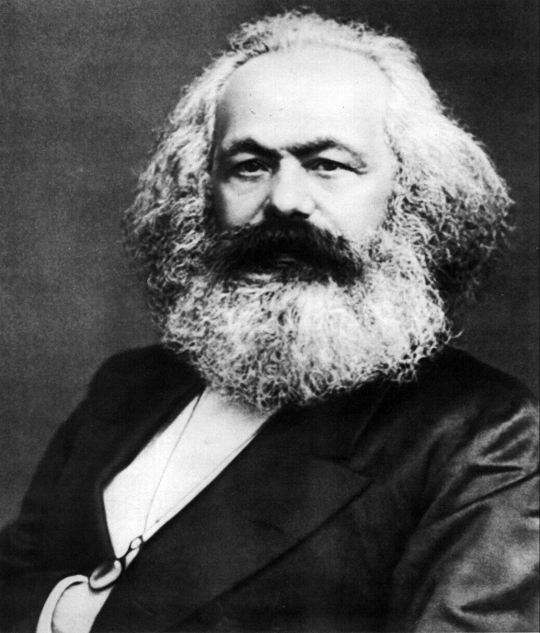
Konfliktna teorija u sociologiji
Karl Marx

Slide 2
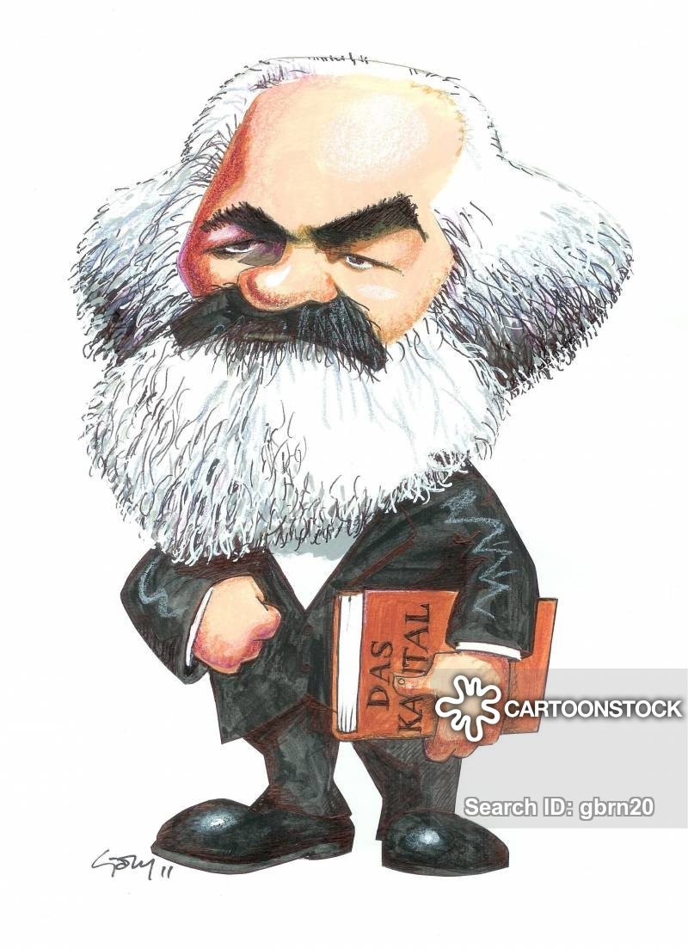
Karl Marx
Trier 1818.- London 1883.
novinar, filozof, sociolog, politolog, ekonomski teoretičar, teoretičar revolucije …
jedan od najutjecajnijih mislioca u povijesti
turbulentna karijera (različiti poslovi u različitim gradovima)
suradnja s F. Engelsom
dijalektički materijalizam

Slide 3


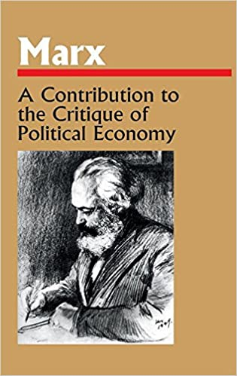
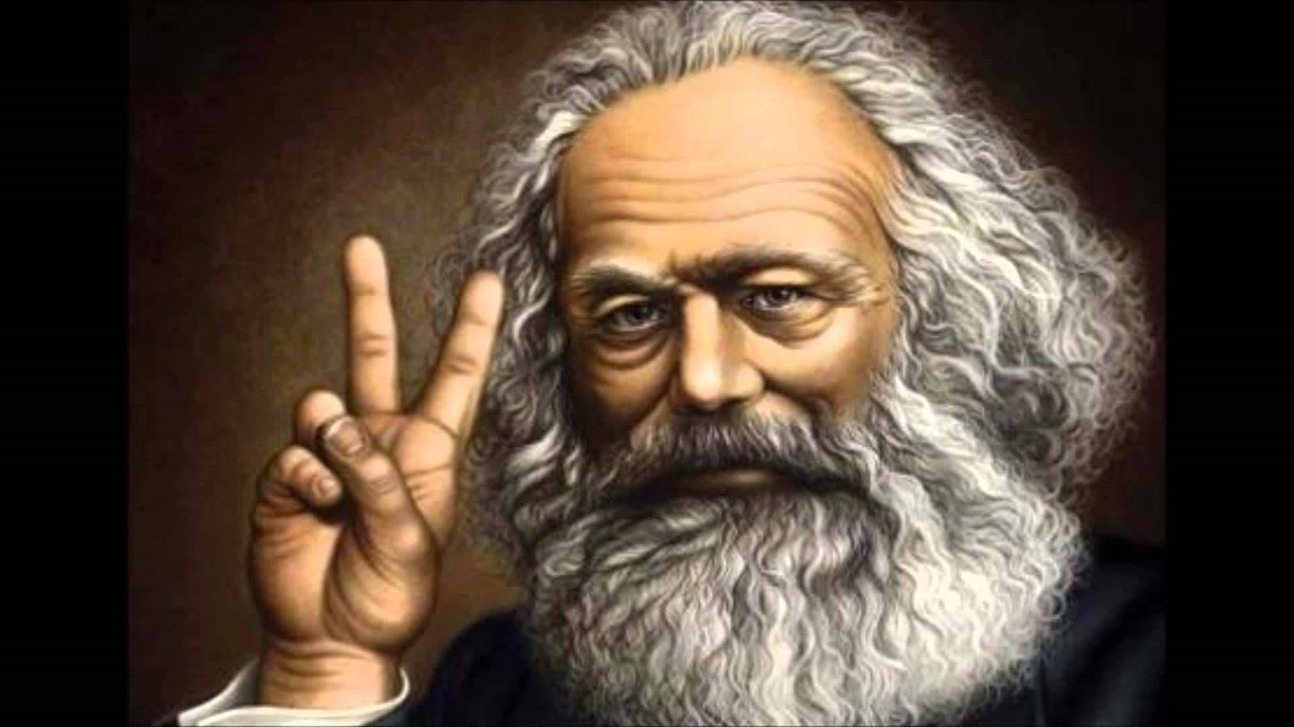
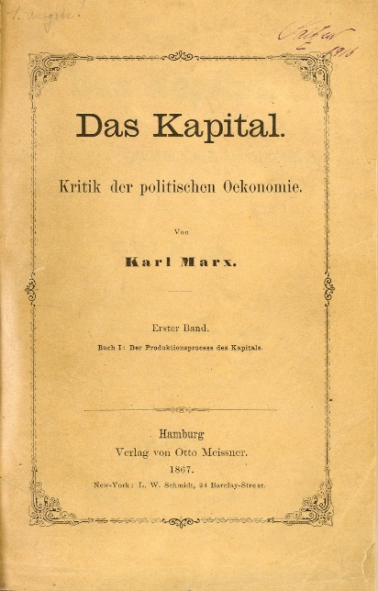
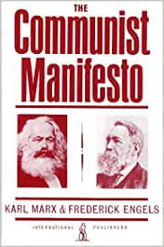
Rani radovi (1843.)
Kritika Hegelove filozofije prava (1843.)
Ekonomsko-filozofski rukopisi (1844.)
Manifest Komunističke partije (1848.)
Prilog kritici političke ekonomije (1859.)
Kapital (1867.)

Slide 4
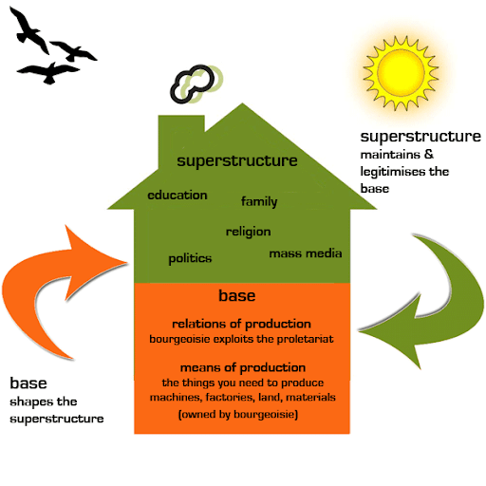
Osnovne teze
Iz Predgovora za Prilog kritici političke ekonomije:
„Način proizvodnje materijalnog života uvjetuje društveni, politički i duhovni proces života uopće.””
Materijalističko shvaćanje povijesti: odnos osnovice i nadgradnje

Slide 5
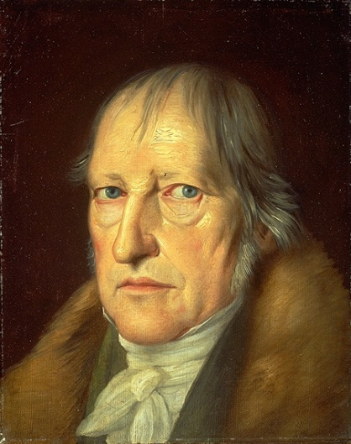
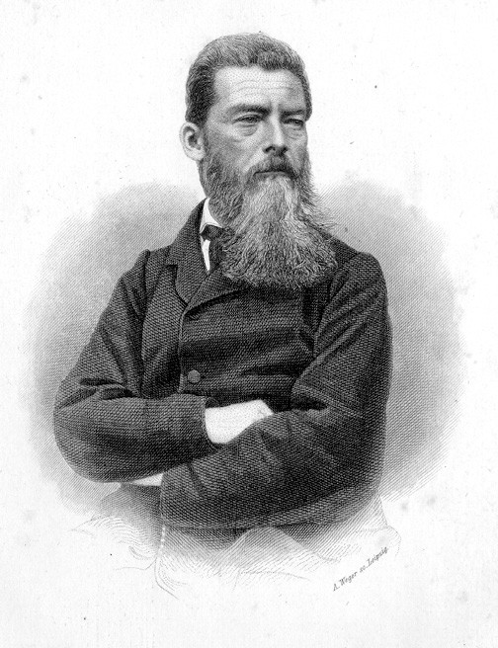
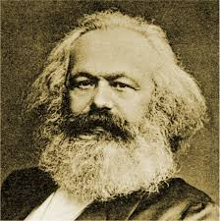
Hegelova dijalektika i idealizam
Feuerbachov materijalizam
Marxova dijalektika

Slide 6
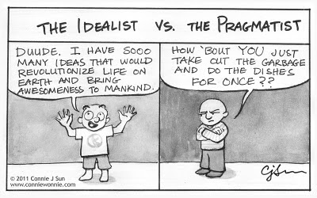
Idealizam / Materijalizam
IDEALIZAM: filozofski pravac koji naglašava značenje duhovnih, a ne materijalnih procesa i mišljenja
MATERIJALIZAM: filozofsko stajalište prema kojem su materijalna stvarnost i priroda primarne, a svijest i mišljenje njihovi proizvodi ili oblici.

Slide 7
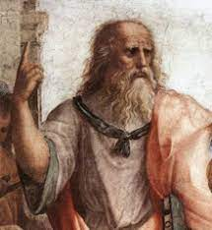
Idealizam
Polazište za tumačenju svijeta i života: nadosjetilno načelo, ideju, svijest, misao, transcedenciju …
Idealistička filozofija → primarnost ideje, duha ili svijesti a materijalnu stvarnost promatra kao sekundarnu ili o svijesti ovisnu.

Slide 8
Idealizam
s obzirom na ontološku problematiku – OBJEKTIVNI I SUBJEKTIVNI
OBJEKTIVNI → misaona, duhovna stvarnost postoji neovisno o subjektu →duhovna stvarnost primarna → izvor i bit svijeta (Platonove ideje, Aristotelova forma, Hegelov duh
SUBJEKTIVNI → negira postojanje objektivne stvarnosti izvan svijesti

Slide 9

Materijalizam
filozofski pristup: polazi od toga da su priroda i materijalni uvjeti života temelj ljudskog postojanja i mišljenja.
u središte ljudskih pobuda stavlja interes za materijalna dobra
bliskost sa znanošću i izravnim ljudskim iskustvom → utjecajniji od idealizma

Slide 10
RACIONALISTIČKI MATERIJALIZAM: sveukupna zbiljnost razumljiva prema mjeri i broju → ideal matematičke spoznaje – uzor znanosti
MEHANIČKI: primarnost materije - sve znanstvene zakonitosti svodi na mehaničke zakone
BIOLOŠKI (psihološki, mitski) - zamjena metafizičkog pojma života fizikalno-kemijskim zakonitostima
VULGARNI: poistovjećuje prirodne, društvene i psihičke procese, zbilju uopće promatra kao neovisnu o čovjekovoj svjesnoj i praktičnoj djelatnosti
ETIČKI: treba težiti stvarnim užitcima i dobrima → odbacuje postojanje nekih vječno valjanih, autonomnih vrijednosti

Slide 11
Marxovo materijalističko i dijalektičko shvaćanje društva i povijesti
sinteza i prevladavanje
Hegelova panlogizma ‘ono što je umno to je zbiljsko, i ono što je zbiljsko to je umno’, dijalektičkog idealizma ‘um se na razvija pravocrtno nego kroz dijalektiku… svaki pojam u sebi nosi i svoju suprotnost…’ i
Feuerbachova materijalizma (čovjek i priroda u središtu filozofije) i antropologizma (polazište svega je stvarni, tjelesni čovjek kao dio prirode)
sva očitovanja zbiljnosti svode se na jedinstvenu osnovu u materiji, koja se kreće po imanentnim dijalektičkim zakonima

Slide 12
Dijalektički materijalizam
Materijalnost svijeta: Stvarnost postoji neovisno o ljudskoj svijesti => materija se nalazi u neprestanom kretanju i razvoju
Dijalektička logika: Svaka pojava (teza) stvara unutarnje proturječnosti (antitezu) => njihovim sukobom dolazi do rješenja i stvaranja novog stanja (sinteze)
Jedinstvo teorije i prakse: Filozofija ne služi samo za tumačenje svijeta, već i za njegovo mijenjanje kroz društvenu praksu

Slide 13
Osnovni zakoni dijalektike
Zakon prelaska kvantitete u kvalitetu: postupne promjene (kvantitativne) s vremenom dovode do korjenite, nagle promjene stanja (kvalitativne).
Zakon prožimanja suprotnosti: sve pojave sadrže unutarnje kontradikcije koje su pokretač svakog kretanja i razvoja.
Zakon negacije negacije: razvoj se odvija poput spirale; svaka nova faza negira prethodnu, ali istovremeno zadržava njezine pozitivne elemente.

Slide 14
Kada ova filozofska načela primijenimo na analizu društva i povijesti => historijski materijalizam
=> ekonomska baza (proizvodni odnosi i snage) temelj cjelokupne društvene nadgradnje, uključujući politiku, pravo i kulturu

Slide 15
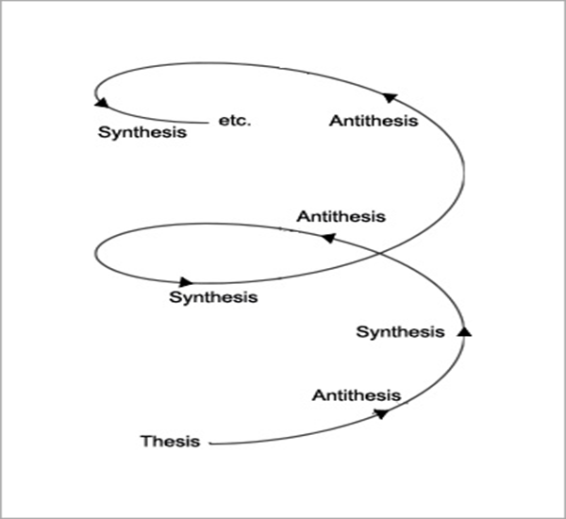
Dijalektika kao način razmišljanja
nasuprot linearnom odnosu uzrok→ posljedica
recipročnost i uzajamnost odnosa, dinamika, konflikt, kontradikcija ...

Slide 16
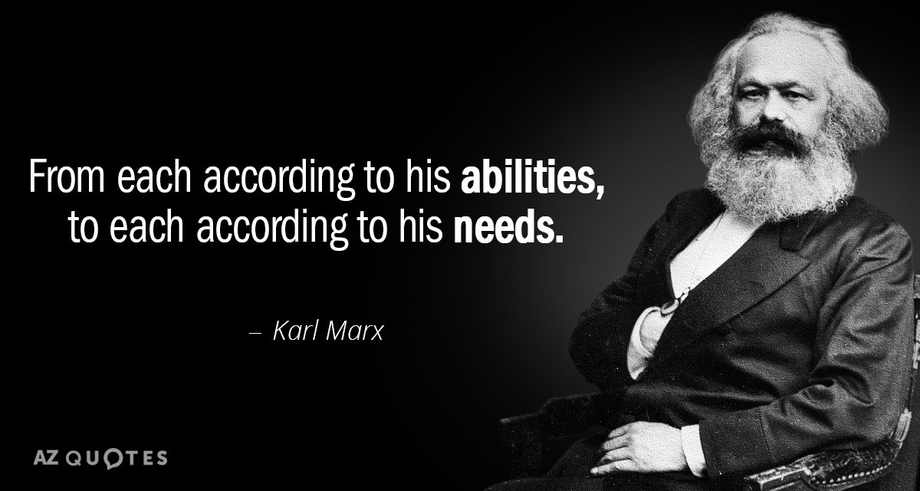
Marxova antropologija: čovjek kao rodno (generičko) biće
čovjekova mogućnost da se potvrdi kao osobito generičko biće
u sebi realizira ono što mu realno pružaju mogućnosti njegova ljudskog roda

Slide 17
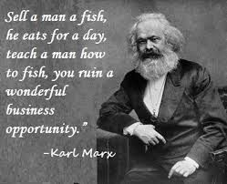
Što čovjeka čini čovjekom i što ga povezuje u zajednicu s drugim ljudima ?
„Praktična proizvodnja predmetnog svijeta, prerada anorganske prirode, potvrđivanje je čovjeka kao svjesnog generičkog bića, ...
“Stoga se čovjek stvarno potvrđuje kao rodno biće upravo u obradi predmetnog svijeta”

Slide 18
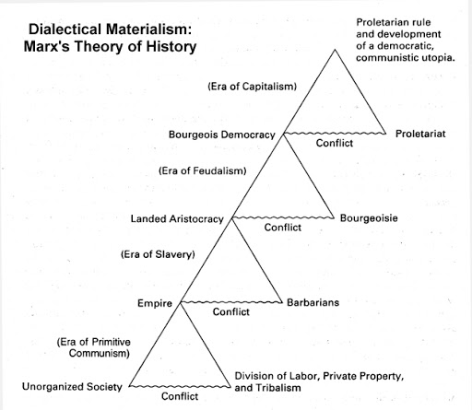
Povijest
čovjek sam sebe proizvodi - stvara svoju vlastitu povijest
izvan ljudskih djelatnosti nema povijesti i tek s pojavom čovjeka stupamo u povijest
proizvodnja čovjeka pomoću ljudskog rada

Slide 19
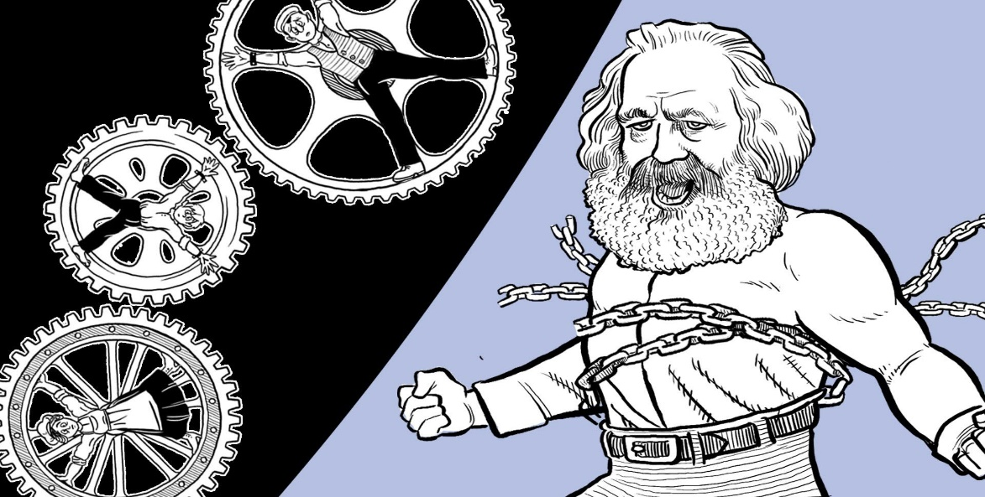
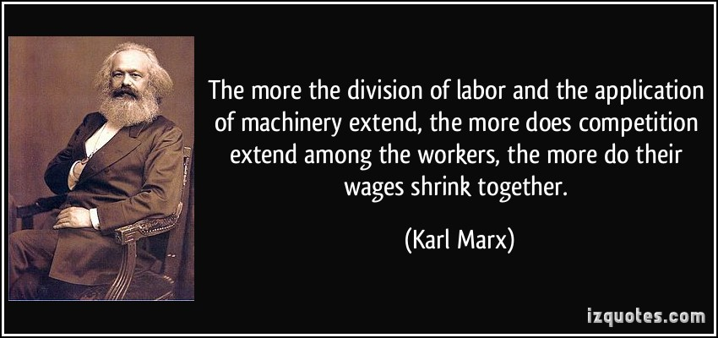
Rad
RAD kao društvena djelatnost
čovjek društveno biće - svrsishodno postavlja ciljeve i usmjerava svoju djelatnost prema njima
praksu usmjeravaju prošlost i budućnost kao cilj i motiv svrsishodne djelatnosti

Slide 20
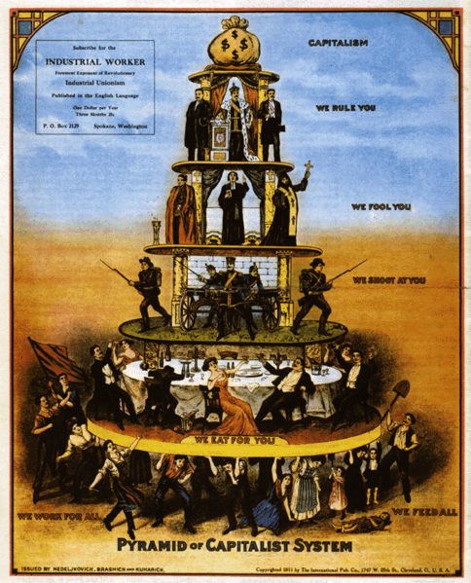
Društvena povijest
stvarna sfera u kojoj čovjek praktično razvija svoje generičko biće
proces u kojemu se ostvaruje ljudsko postojanje kao suštinsko jedinstvo čovjeka s prirodom
priroda nije neposredno dana ljudskom biću
čovjek prirodu prisvaja posredno, praksom - u kojoj se čovjekovo postojanje ostvaruje kao jedinstvo s prirodom

Slide 21
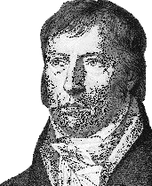
Otuđenje
Feuerbach: religiozno otuđenje čovjeka
  otuđenje ljudske biti od čovjeka - pretvaranje otuđene ljudske biti u nešto transcendentno
Hegel: suprotnost između svijesti i samosvijesti (čovjek)

Slide 22
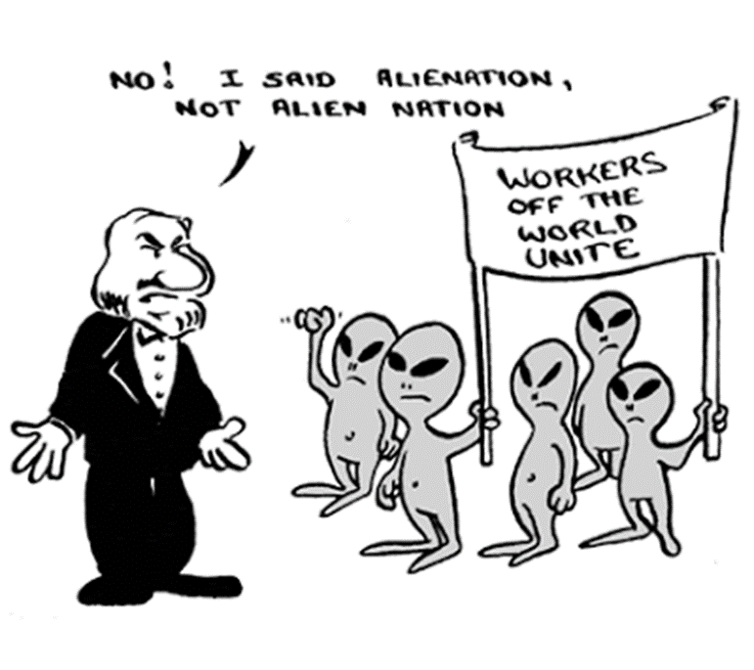
Marx
  fenomen koji se javlja u procesu samoproizvodnje, samoostvarenja čovjeka
  gubitak pripadajućih generičkih moći ili svojstava
Rad u klasnom društvu - nužda i prinuda
  potencijalno se potvrđuje, a realno se otuđuje

Slide 23
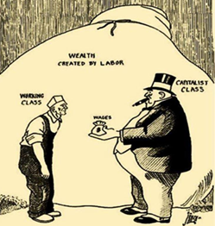
Četiri oblika otuđenja
otuđenje od proizvoda rada proizvod rada pojavljuje se kao nešto tuđe, odvojeno i izvanjsko, nepripadajuče…
otuđenje od procesa proizvodnje sam čin rada više nije slobodno, kreativno i smisleno djelovanje, prestaje biti samopotvrđivanje i postaje sredstvo pukog opstanka
otuđenje čovjeka od svoje generičke biti čovjek, po svojoj biti, stvaralačko, svjesno, društveno i rodno biće koje se potvrđuje kroz slobodnu djelatnost => rad sveden na nuždu, mehaničnost i podčinjenost znači da čovjek više ne živi u skladu sa svojom ljudskom bit
otuđenje čovjeka od čovjeka umjesto da budu članovi stvarne zajednice, ljudska bića postaju suparnici, sredstva, konkurenti ili puki nositelji društvenih funkcija
https://www.youtube.com/watch?v=PZ4VzhIuKCQ

Slide 24
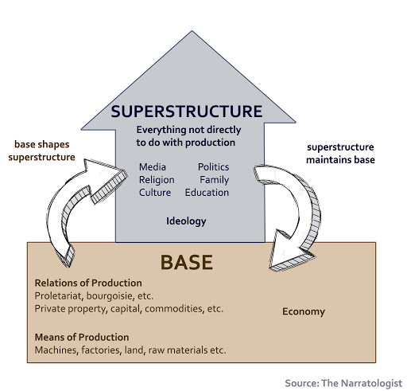
Marxovi sociološki pojmovi
Društvo - proizvod međusobnih aktivnosti i odnosa među ljudima
Shvaćanje društva
  postoji opći zakon proizvodne ljudske djelatnosti, ljudskog proizvodnog rada koji važi za sve oblike ljudske prakse

Slide 25
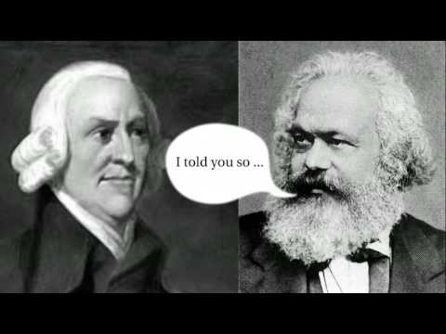
Podjela rada
Adam Smith:
  podjela rada povezana je sa sklonošću razmjeni, barteru i trgovini.
Marx: podjela rada nije urođena sklonost, već posljedica i rezultat razvoja proizvodne djelatnosti ljudi
  nužnost koja postoji u svim oblicima društvenih odnosa,
  iz čega nastaju različiti oblici društvene organizacije i društvenih institucija
https://www.youtube.com/watch?v=TM6LD1Hkooc

Slide 26
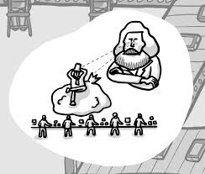
Različiti razvojni stupnjevi podjele rada odgovaraju različitim oblicima vlasništva
Svaki stupanj podjele rada određuje i uzajamni odnos individuuma u vezi s
- materijalom
- oruđem
- proizvodima rada

Slide 27
“Kad se uzmu u obzir
... način proizvodnje i stupanj razvoja proizvodnih snaga,
... mjesto u proizvodnji,
... odnos prema uvjetima i oruđima rada,
... radnoj djelatnosti i proizvodima rada,
dobivaju se osnovni čimbenici diferencijacije društva i formiranje određenih društvenih odnosa“
KAPITALISTI
Maksimizacija profita, smanjenje troškova rada
Povećanje plaća i poboljšanje radnih uvjeta
RADNIČKA KLASA

Slide 28
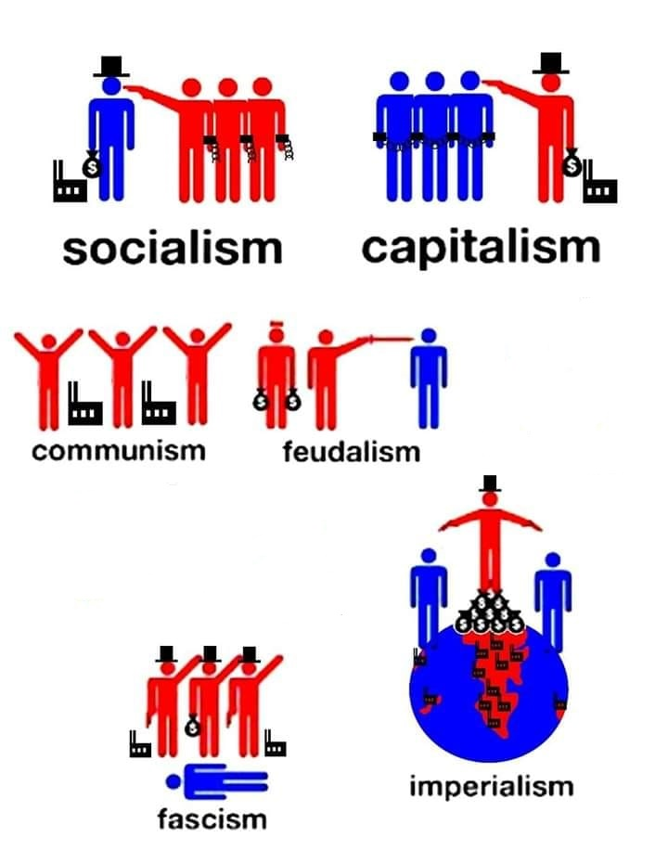
Historijske tipove društva, koji u tom procesu nastaju, tj. globalne sisteme društvenih odnosa, Marx naziva
DRUŠTVENO EKONOMSKE FORMACIJE
U povijesti čovječanstva Marx izdvaja četiri društveno-ekonomske formacije tj. osnovna oblika društvene strukture:
prvobitna zajednica,
robovlasništvo,
feudalizam,
kapitalizam

Slide 29

Temeljna obilježja povijesnih formacija
patrijarhalne zajednice: slabo razvijena proizvodnja i podjela rada
ropstvo – klasni sukob između robovlasnika i robova
feudalizam - klasni sukob između feudalaca i kmetova
kapitalizam - klasni sukob između kapitalista i najamnih radnika

Slide 30

Novo “buduće” društveno uređenje - socijalizam:
ukidanje eksploatacije
ukidanje klasnih odnosa u društvu,
podruštvljenje proizvodnje
prerastanje društva u slobodno besklasno udruživanje

Slide 31
Klasa
U nekim analizama Marx razlikuje radnike, kapitaliste i zemljoposjednike, ali u središtu njegove teorije stoji sukob kapitala i rada.
Osnova podjele: izvor prihoda
radnici - nadnica,
kapitalisti - profit
zemljoposjednici - renta

Slide 32
Najčešće govori samo o radnicima i kapitalistima kao međusobno suprotstavljenim klasama
Takva podjela utemeljena na vlasničkim i nevlasničkim interesima:
rentijerstvo i profiterstvo = vlasnički interes
nasuprot
interesima radnika – najamna radna snaga
Radničkoj klasi pripisuje i revolucionarno značenje: klasa koja će društvo osloboditi ekspolatacije najamnoga rada, nepravde i društvene nejednakosti

Slide 33
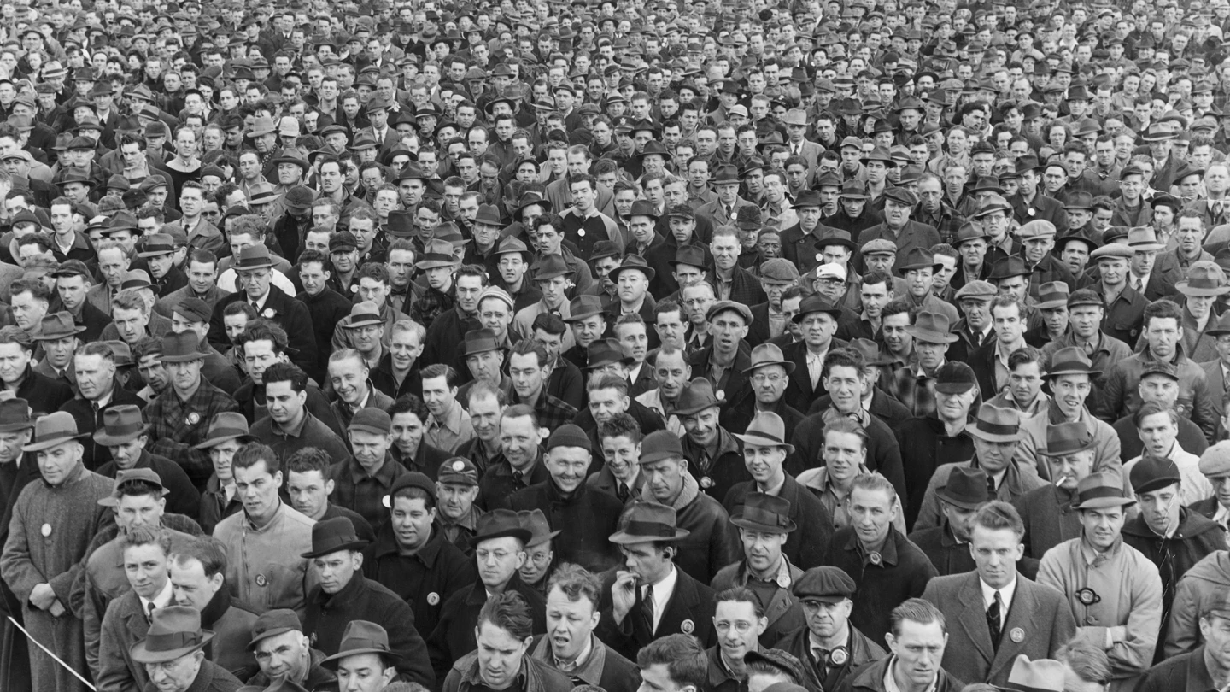
Promjena se događa i procesu, u kojemu:
KLASA PO SEBI
čijim je pripadnicima zajednički odnos prema proizvodnim snagama
tj. društvena skupina po zanimanju: samo obavlja određeni rad za nadnicu
postaje

Slide 34

KLASA ZA SEBE
društvena skupina postaje u punoj mjeri klasa samo kada njeni članovi imaju
  klasnu svijest
  klasnu solidarnost
  ... tada su klasa svjesna svojega položaja i svojih mogućnosti

Slide 35
Eksploatacija
Kao opći pojam: iskorištavanje prirodnih dobara (zemlje, ruda, šuma, voda, plina i sl.) od strane čovjeka i korištenje u gospodarske svrhe.
Vremenom, novim spoznajama i tehnolološkim napretkom mijenjaju se načini i intenzitet iskorištavanja

Slide 36
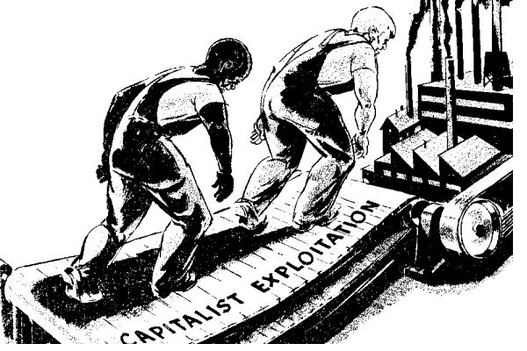
eksploatacija - prisvajanje viška vrijednosti koji proizvodi tuđi rad.
klasa vlasnika sredstava za proizvodnju zapošljava klasu nevlasnika i sili je da svojim radom stvara vrijednost koju prisvajaju vlasnici
Živi rad stvara novu vrijednost, a višak vrijednosti nastaje iz neplaćenog viška rada => Profit je preobraženi oblik viška vrijednosti
= > zapravo je nepravedni odbitak od vrijednosti - koja bi trebala pripasti radniku

Slide 37
Predviđa da će
- tendencija pada profitne stope produbiti krizu kapitalizma i njegove unutarnje proturječnosti....

Slide 38

Zajednica
cjelokupna povijest do sada: prividne zajednice
cilj društvenog kretanja:
stvarna zajednica
- udruživanje u kojemu čovjek postaje stvarno slobodan - slobodno prisvaja i razvija svoju generičku bit
- društveni odnosi u kojima su univerzalnost ljudskih potreba i njihove dostupnosti glavni uvjet cjelokupnog ljudskog razvitka

Slide 39
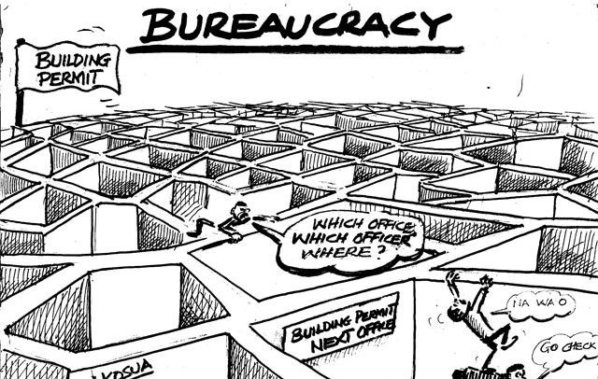
Birokracija
U Kritici Hegelove Filozofije državnog prava:
zatvoreno društvo u državi koje nosi obilježja korporativnog duha i formalizma i koje samo sebe smatra krajnjim ciljem države
Država: “... ured koji vodi zajedničke poslove čitave buržoazije”

Slide 40
Ideologija
Marx pojam koristi na dva načina:
široko značenje: sinonim za duhovnu proizvodnju => društvena nadgradnja, obuhvaća sva područja duhovne djelatnosti – moral, religiju, znanost i dr.
b) ideologija u užem smislu: iskrivljena svijest koja interese jedne društvene skupine prikazuje kao opće interese cijelog društva
- interesi jedne društvene skupine, predstavljaju se kao interesi cijelog društva

Slide 41

KLASNA IDEOLOGIJA
  prerasta u iluziju da je svijest cjeline
  opravdava opće otuđenje koje se javlja u društvu, tumači ga kao prirodni zakon
Za sutrašnju raspravu posebno se usredotočiti na tekst “Sociologija i ideologija” R. Kalanja

Slide 42
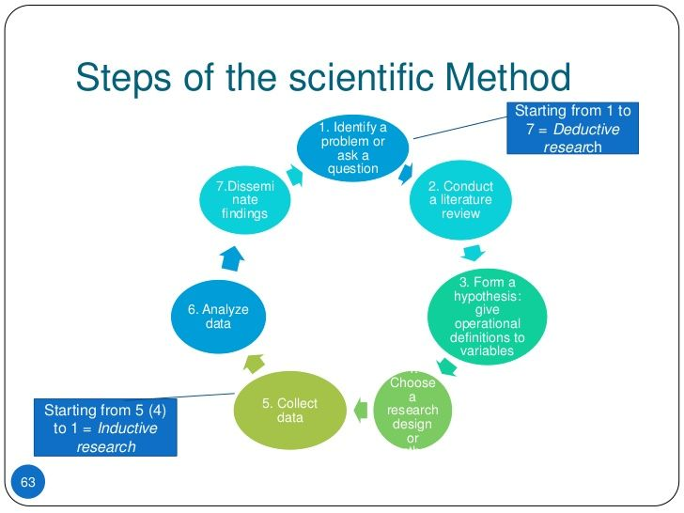
Metoda istraživanja
metoda analitičke apstrakcije
Znanstveno ispravno
  od jednostavnog ka složenom
Od zamišljenog pojma cjeline - analiza vodi prema dijelovima iz kojih je cjelina sastavljena
Cjelina postaje konkretna i može se upotrijebiti kao ‘bogata sveukupnost mnogih odredaba i odnosa’

Slide 43
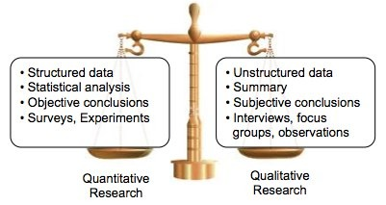
metode se uvijek biraju prema karakteru predmeta istraživanja
uvijek uzeti u obzir složenost i slojevitost društvenih pojava

Slide 44
Marxovo poimanje umjetnosti
Biljana Kašić (1983.) Marx i njegovo povijesno pitanje
'Ljudsko odnošenje spram prirode – koje rezultira 'očovječenom prirodom', odvija se prema zakonima ljepote time što, prisebljujući prirodu radi nje same, dovodi se u suglasje s njenom biti. ...
Time čovjek razvija svoje stvaralačke — prirodne — potencije bivajući priroda sama'

Slide 45
‘Životinja oblikuje samo po mjeri i potrebi vrste kojoj ova pripada, dok čovjek znade proizvoditi prema mjeri svake vrste i znade svagdje dati predmetu inherentnu mjeru; čovjek oblikuje i prema zakonima ljepote.'
moguće razumjeti samo u kontekstu novog, bitno drukčijeg odnosa čovjeka i prirode
– usmjerenost na prirodi pripadajuće imanentne, životvorne, čulne, estetske kvalitete – već postoje u prirodi ali se oslobađaju tek pri čovjekovom stvaralačkom činu

Slide 46
- nije samo posebna sfera proizvodnje,
već prostor izmirenja proizvodnje i samoproizvodnje, prirode i rada
u umjetnosti se najjasnije pokazuje mogućnost slobodnog i neotuđenog rada

Slide 47
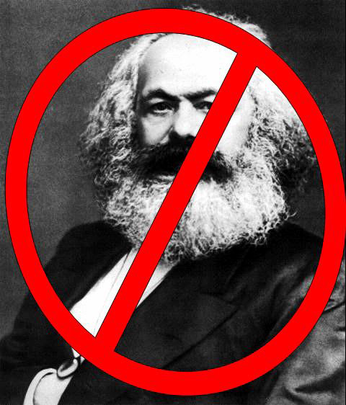
Kritika:
Znanstvena kritika
  Prenaglašenost ekonomskog društvenog područja
  Pojednostavljen prikaz tijeka povijesti i složenost društva
Politička kritika
  Rasističke ideje (antisemitske i antislavenske) – optužbe nisu do kraja razjašnjene
  Zagovaranje nasilnih metoda revolucije

Slide 48
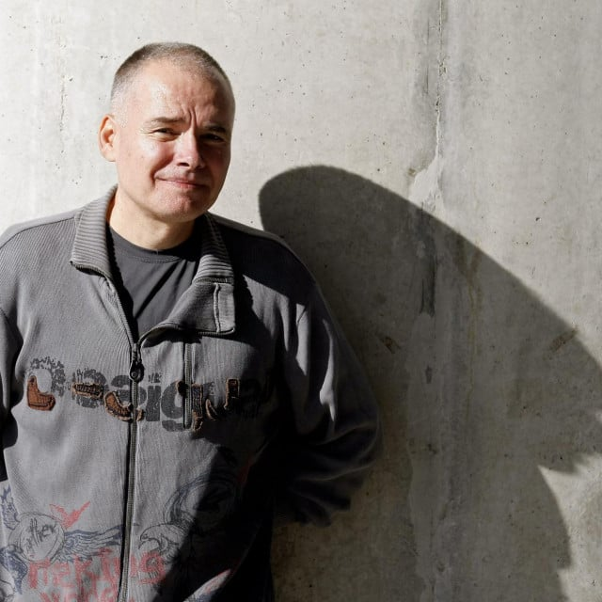
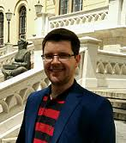
Na jesen: Sociološke teme i perspektive II
  Kritička škola u sociologiji
  Sociologija Maxa Webera
  Mikrosociološke teorije
  Feministička sociologija

